Slide 1
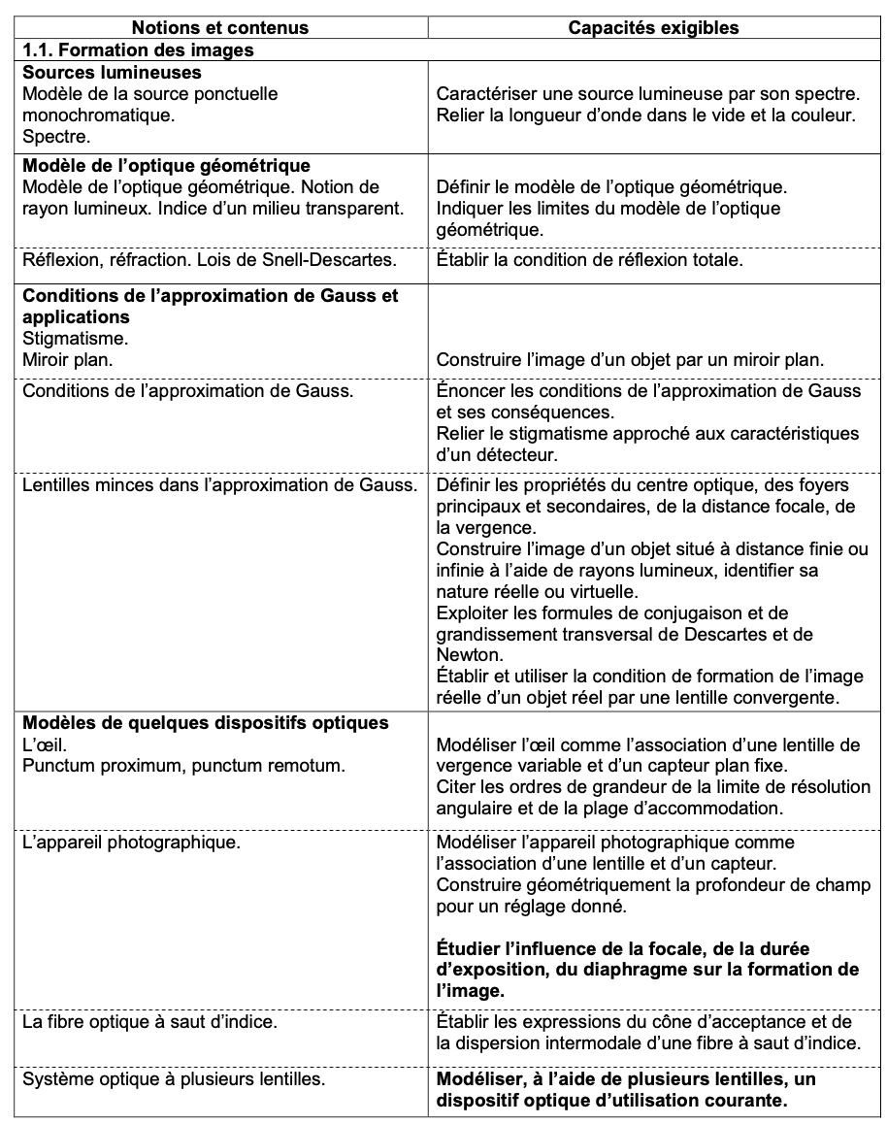
Leçon 16 : Microscopie optique
Programme PCSI

Slide 2
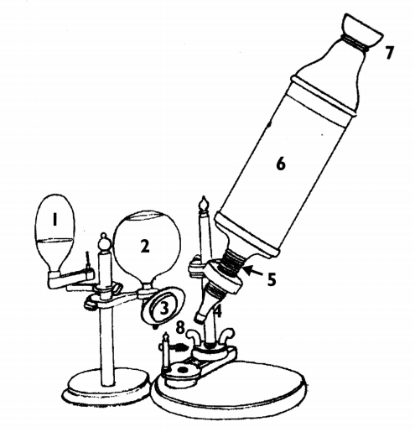
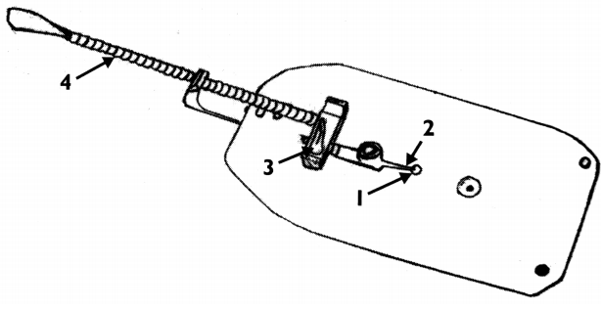
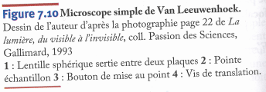
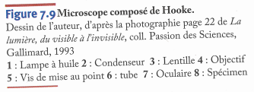
Introduction
Grossissement X 300
Grossissement X 50
Optique, une approche expérimentale et pratique, S.Houard (2011)

Slide 3
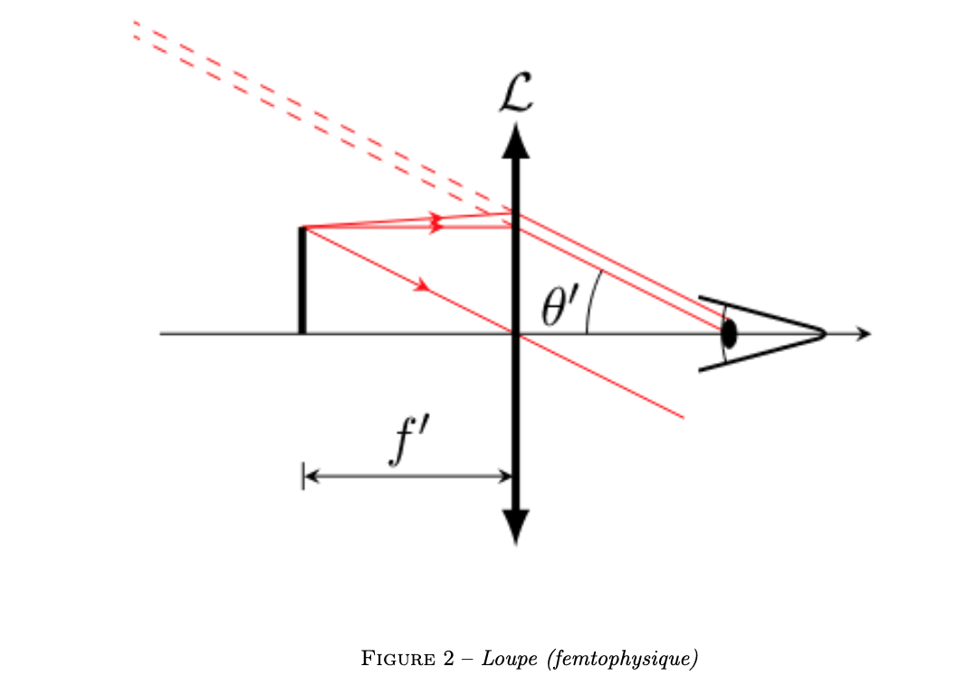

La loupe
TD d’optique géométrique de C. Sayrin

Slide 4
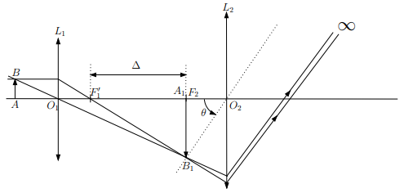




Le microscope à deux lentilles
Oculaire
$$θ$$
$$θ′$$
Approximation de Gauss
$$θ^{′}=\frac{\overline{A_{1}B_{1}}}{f^{′}2}$$
Objectif
$$θ=\frac{\overline{AB}}{d_{m}}$$
TD d’optique géométrique de C. Sayrin

Slide 5
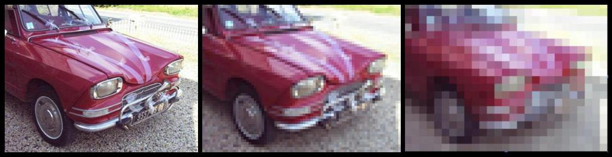
https://fr.wikipedia.org/wiki/Pouvoir_de_r%C3%A9solution

Slide 6
Conclusion

Slide 7
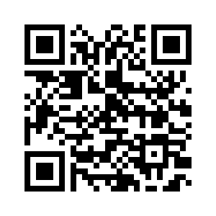
MEB
Microscope Electronique à Balayage
Simulateur : https://myscope-explore.org/virtualSEM_explore.html
Sélectionner une lame à analyser (gecko skin par exemple)
Quelle est la précision de cet appareil ?
Qu’est ce que la tension d’accélération ?
Quelle est l’influence du paramètre « spot size » sur l’image obtenue ?

